Slide 1
2-МАВЗУ: АХБОРОТ ВА УНИНГ АҲАМИЯТИ
Режа
Таълимда ахборот технологиялари(АТ) фанининг предмети, мақсади ва вазифалари.
2. Ахборот тушунчаси, ахборотнинг хусусияти, ахборотнинг асосий тавсифи, ахборотнинг синтактик, семантик ва прагматик ўлчовлари.
3. Маълумотларни кодлаш, компьютернинг ишлаш принциплари.
Таянч сўз ва иборалар: компьютер, таълим, ахборот, ахборот технологиялари, ўқитиш методикаси, жараёнлар, код, кодлаш.

Slide 2
КИРИШ
Ушбу маъруза “Таълимда ахборот технологиялари фанининг предмети, мақсади ва вазифалари”га бағишланган бўлиб, бўлажак педагог кадрлага ўз фаолиятида ахборот коммуникация технологиялари(АКТ)дан таълим жараёнида фойдаланиш асосларини ўрганиш учун дастлабки қадам ҳисобланади.
Маърузада: Таълимда ахборот технологиялари фанининг предмети, мақсади ва вазифалари ахборот тушунчаси, ахборотнинг хусусияти, ахборотнинг асосий тавсифи, ахборотнинг синтактик, семантик ва прагматик ўлчовлари. Маълумотларни кодлаш, компьютернинг ишлаш принциплари ҳақида маълумотлар берилади.

Slide 3
1. Таълимда ахборот технологиялари(АТ) фанининг предмети, мақсади ва вазифалари.
Фаннинг асосий тушунчаларидан бири – бу ахборот-коммуникация технологиясидир.
Ахборот нима?
Биз барча сезги органларимиз орқали қабул қила оладиган маълумотлар мажмуини ва уларнинг ўзаро боғланиш даражасини тушунамиз.
Технология грек тилидан (techne) таржима килганда санъат, махорат, билиш маъноларини англатади, булар эса ўз навбатида жараёнлардир.

Slide 4
Ахборот технологиялари – бу одамларнинг билимларини ривожлантирадиган, уларнинг техника ва ижтимоий жараёнларни бошқариш бўйича имкониятларини кенгайтирадиган маълумотларни ташкил этиш, сақлаш, ишлаб чиқиш, тиклаш, узатиш усуллари ва техник воситаларидир.
Жараёнлар - бу қўйилган мақсадга эришиш учун маълум ҳаракатлар мажмуасидир.
Айни пайтда ахборот технологияси ҳақида фикр юритганда «янги», «коммуникацион» ёки «замонавий» сўзлари қўшиб ишлатилади. Замонавий ахборот-коммуникация технологияси(АКТ) - бу замонавий компьютерлар ва телекомуникацион воситаларидан фойидаланадиган, фойдаланувчи ишлаши учун «дўстона» интерфейсга эга бўлган ахборот технология демакдир.

Slide 5
Таълимда АТ воситаларининг марказида турувчиси компьютердир. Ҳозирги кунда компьютерлар таълим тизимида асосан тўрт йўналишда:
- ўрганиш объекти сифатида;
- ўқитишнинг техник воситалари сифатида;
- таълимни бошқаришда;
- илмий-педагогик изланишларда фойдаланилмоқда.

Slide 6
Ўқув жараёнида компьютерлар асосан қуйидагича фойдаланилмоқда:
- пассив қўллаш – компьютер оддий ҳисоблагич каби;
- фаол мулоқат – компьютер ўқувчига йўл – йўриқ бериш ва имтиҳон
олишда;
- интерфаол мулоқат – компьютер сунъий интеллект сифатида, яъни
ўқувчи билан мулоқот қилишда фойдаланилади.

Slide 7
Таълимда замонавий ахборот ва коммуникация технологияларини кенг жорий этилиши:
- фан соҳаларини ахборотлаштиришни;
- ўқув фаолиятини интеллектуаллаштиришни;
- интеграция жараёнларини чуқурлаштиришни;
- таълим тизими инфратузилмаси ва уни бошқариш механизмларини такомиллаштиришга олиб келади.

Slide 8
Педагогик таълим жараёнларини замонавий ахборот технологиялари асосида самарали ташкил этиш:
масофавий ўқув курсларини ва электрон адабиётларни яратувчи жамоага педагоглар, компьютер дастурчилар, тегишли мутахассисларнинг бирлашувини;
педагоглар ўртасида вазифаларнинг тақсимланишини;
таълим жараёнини ташкил қилишни такомиллаштириш ва педагогик
фаолиятнинг самарадорлигини мониторинг этишни тақозо этади.

Slide 9
Замонавий ахборот технологияларининг таълим жараёнларига жорий этилиши:
ўрганилаётган ҳодиса ва жараёнларни моделлаштириш орқали фан соҳасини чуқур ўзлаштирилишига;
ўқув фаолиятининг хилма-хил ташкил этилиши ҳисобига тингловчининг мустақил фаолияти соҳасининг кенгайишига;
интерактив мулоқот имкониятларининг жорий этилиши асосида ўқитиш
жараёнини индивидуаллаштириш ва дифференциялаштиришга;

Slide 10
сунъий интеллект тизими имкониятларидан фойдаланиш орқали тингловчининг ўқув материалларини ўзлаштириш стратегиясини эгаллашига;
ахборот жамияти аъзоси сифатида унда ахборот маданиятининг шаклланишига;
ўрганилаётган жараён ва ҳодисаларни компьютер технологиялари воситасида тақдим этиш, ўқувчиларда фан асосларига қизиқишни ва фаолликни оширишга олиб келиши билан муҳим аҳамият касб этади

Slide 11
Фанни ўқитишдан мақсад - замонавий ахборот технологиялари асослари, замонавий шахсий компъютерлар ва уларнинг атроф қурилмалари, системали дастурий таъминоти, амалий дастурий воситалар, замонавий коммуникацион технологиялар, Веб-дизайн асослари, дастурлаш, Мicrosoft Officeнинг дастурий воситалари ҳақидаги билимлар билан қуроллантиришдан иборат.

Slide 12
Фанининг вазифаси:
таълимда АТлари ҳақида бир бутун тасаввур ҳосил қилиш;
таълимда АТларининг ҳар бир инсон ҳаётидаги ва жамиятнинг ривожидаги ролини очиб бериш;
таълимда АТнинг техник ва дастурий воситаларининг моҳияти ва имкониятларининг очиб бериш;
ахборот тизимлари ва технологияларини нима мақсадида ва қандай кодллаш ҳакида тушунча ҳосил қилишдан иборат.

Slide 13
Шундай қилиб, таълим жараёнига замонавий ахборот технологияларининг жорий этилиши қуйидагиларга олиб келади:
таълим жараёнини, ўқувчи-талабаларнинг аниқ тайёргарлик даражасини, қобилиятларини, янги материални ўзлаштириш суръатини, қизиқиш ва майлларини ҳисобга олиб кўпроқ индивидуал равишда ёрдам бериш;
ўқувчи-талабаларнинг билиш фаолиятларини кучайтириш, уларнинг ўз- ўзини такомиллаштириш, таълим ва касбга қизиқишлари ҳамда интилишларини қўллаб-қувватлаш ва ривожлантириш;

Slide 14
таълим жараёнида фанлараро алоқаларни кучайтириш, борлиқ ҳодисаларини комплекс ўрганиш;
таълим жараёнининг мослашувчанлиги, омилкорлиги, ташкил топиш шакллари ва усулларини такомиллаштириш ҳисобига уни доимий ва динамик янгилаш;
барча таълим муассасаларида ўқитишнинг муаммоли ва компьютер воситаларидан ҳамда виртуал стендлардан фойдаланиш;
таълим жараёнининг технологик базасини ҳозирги замон техник воситаларини жорий этиш йўли билан такомиллаштириш.

Slide 15
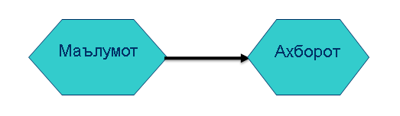
2. Ахборот тушунчаси, ахборотнинг хусусияти, ахборотнинг асосий тавсифи, ахборотнинг синтактик, семантик ва прагматик ўлчовлари
Сезиш аъзолари, турли асбоблар ва ҳоказолар ёрдамида қайд этиладиган ташқи дунё далиллари маълумотлар деб аталади. Маълумотлар аниқ вазифаларни ҳал этишда зарур ва фойдали деб топилса — ахборотга айланади.

Slide 16
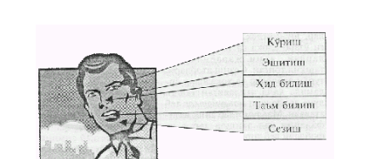
Турли соҳаларда ахборот турлича тушунилади. Лекин ахборотларнинг умумий томонлари ҳам борки, у ҳам бўлса бешта муҳим ҳоссага эга бўлишлигидир. Булар ахборотни яратиш, қабул қилиш, сақлаш, ишлов бериш ва узатиш хоссаларидир.

Slide 17
АХБОРОТНИНГ РЕПРЕЗЕНТАТИВЛИГИ — объект хусусиятини адекват ифода этиш мақсадларида уни тўғри танлаш ва шакллантириш билан боғлиқдир.
АХБОРОТНИНГ МАЗМУНДОРЛИГИ — семантик (мазмуний) ҳажмини ифода этади.
АХБОРОТНИНГ ЕТАРЛИЛИГИ (тўлалиги) — қарор қабул қилиш учун минимал, лекин етарли таркибга (кўрсаткичлар жамламасига) эга эканлигини билдиради. Тўғри қарор қабўл қилиш учун тўлиқ бўлмаган, яъни етарли бўлмаган, худди шунингдек, ортиқча бўлган ахборот ҳам фойдаланувчининг қабул қилган қарорлари самарадорлигини камайтиради.

Slide 18
АХБОРОТНИНГ АКТУАЛЛИГИ (долзарблиги) — ахборотдан фойдаланиш вақтида унинг бошқариш учун қимматлилиги сақланиб қолиши билан белгиланади ва унинг хусусиятлари ўзгариши динамикаси ҳамда ушбу ахборот пайдо бўлган вақтдан буён ўтган вақт оралиғига боғлиқ бўлади.
АХБОРОТНИНГ ЎЗ ВАҚТИДАЛИГИ — унинг аввалдан белгилаб қўйилган вазифани ҳал этиш вақти билан келишилган вақтдан кечикмасдан олинганлигини билдиради.
АХБОРОТНИНГ АНИҚЛИГИ — олинаётган ахборотнинг объект, жараён, ҳодиса ва ҳоказоларнинг реал ҳолатига якинлиги даражаси билан белгиланади.
АХБОРОТНИНГ ИШОНАРЛИЛИГИ — ахборотнинг реал мавжуд объектларни зарур аниқлик билан ифода этиш хусусияти билан белгиланади.
АХБОРОТНИНГ БАРҚАРОРЛИГИ — ахборотнинг асос қилиб олинган маълумотлар аниқлигини бузмасдан ўзгаришларга таъсир қилишга қодирлигини акс эттиради.

Slide 19
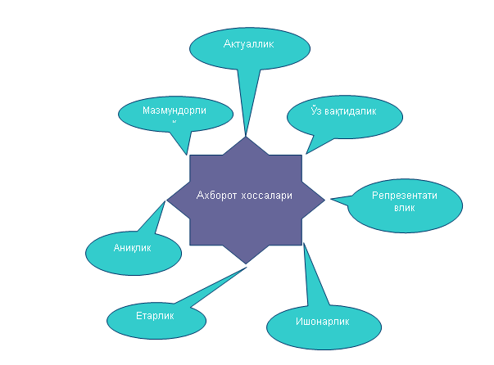

Slide 20
Маълумотларни кодлаш, компьютернинг ишлаш принциплари.
Инсоннинг имкониятлари маълум маънода чекланган, катта миқдордаги ахборотларни бир вақтда қабул қилиш, жамлаш, уларни қайта ишлаш, сақлаш ва зарурият туғилганда узатишга қодир эмас. Бундай ҳолларда инсон компьютер ва бошқа техник воситаларидан, яъни ахборот - коммуникация технологиялари, алоқа воситалари, оммавий ахборот воситаларидан фойдаланиб ахборотли жараённи амалга оширишга интилади.

Slide 21
Биз ахборотларни турли-туман сигналлар ҳолатида қабул қиламиз. Сигналларнинг турли-туманлиги ахборотларни қайта ишлаш жараёнини мураккаблаштиради. Шунинг учун ҳам ахборотларни тўплаш, сақлаш, қайта ишлашни осонлаштириш мақсадида улар бир хил шаклга келтирилади, яъни қайта ишлаш учун қулай бўлган белгилар билан алмаштирилади. Бу жараён ахборотларни кодлаш дейилади. Ҳаётда ахборотни кодлашнинг кўпдан кўп усуллари мавжуд. Уларга Морзе ва харфларни рақамлаш усулларини киритиш мумкин.

Slide 22
Компьютер рақамларнинг ўзини эмас, балки шу рақамларни ифодаловчи сигналларни фарқлайди. Бунда рақамлар сигналнинг икки қиймати билан (магнитланган ёки магнитланмаган; уланган ёки уланмаган; ҳа ёки йўқ ва х.к.) ифодаланади.
Бу ҳолатнинг биринчисини 0 рақами билан, иккинчисини эса 1 рақами билан белгилаш қабул қилинган бўлиб, ахборотни иккита белги ёрдамида кодлаш номини олган. Бу усул қисқача қилиб, иккилик кодлаш деб ҳам аталади.

Slide 23
Компьютер ишлов берадиган барча маълумотлар элементлари «ғиштчалар», яъни 0 ва 1 рақамлардан (битлар) дан тузилади.
Шундан сўнг қуйидаги занжир ҳосил бўлади: БИТ – БАЙТ – ФАЙЛ - КАТАЛОГ- МАНТИҚИЙ ДИСК.
БИТ — ахборотнинг энг кичик бирлиги бўлиб, 0 ёки 1 рақами берадиган ахборотни билдиради. Битнинг қийматини ўчирилган-ёқилган, йўқ-ҳа, ёлғон-рост альтернативалари каби талқин этиш мумкин.

Slide 24
Компьютернинг барча ишлари — бу, байтлар тўпламини бошқаришдир. Байтлар компьютерга клавиатура ёки дисклардан (ёки алоҳида линиялар орқали) келиб тушади. Шундан сўнг дастурнинг буйруғи (операторлари) бўйича байтларга ишлов берилади. Улар вақтинча сақлаб турилади ёки доимий сақлаш учун ёзиб қўйилади. Зарур бўлса дисплей экранига ёки чоп этиш қурилмасидаги коғозга чиқарилади.
Байтларнинг катта тўпламлари учун каттароқ ўлчов бирликлари ишлатилади.
1 Кбайт (килобайт) = 1024 байт
1 Мбайт (мегабайт) = 1024 Кбайт = 1048576 байт
1 Гбайт (гигабайт) = 1024 Мбайт

Slide 25
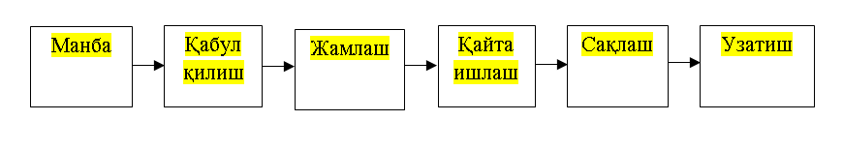
Axборотли жараённи амалга оширишнинг умумий схемасини тахминан қуйидагича ифодалаш мумкин:
Компьютернинг барча ишлари — бу, байтлар тўпламини бошқаришдир. Байтлар компьютерга клавиатура ёки дисклардан (ёки алоҳида линиялар орқали) келиб тушади. Шундан сўнг дастурнинг буйруғи (операторлари) бўйича байтларга ишлов берилади. Улар вақтинча сақлаб турилади ёки доимий сақлаш учун ёзиб қўйилади. Зарур бўлса дисплей экранига ёки чоп этиш қурилмасидаги коғозга чиқарилади.

Slide 26
Назорат саволлари
1.Ахборот нима?
2. Ахборотни ўрганиш билан боғлик масалалар ноосферанинг қайси бўлимининг пайдо бўлишига олиб келди?
3. Инсон ахборотни қайси аъзолари орқали қабул қилади?
4. Ахборот кандай мухим хоссаларга ега?
5. Маълумот ва ахборот орасидаги фарқ нимадан иборат?
6. Аналогли ва рақамли ахборотларнинг фарқини мисолда тушунтириб беринг.
7. Хисоблаш техникаси қандай ахборотлар билан ишлайди?
8. Ахборотнинг қандай сифат кўрсаткичлари мавжуд?
9. Информатика нимани ўрганади?
10. Қандай жараёнлар ахборий жараёнлар дейилади?

